Slide 1
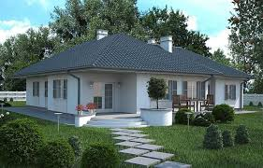

Slide 2
Sve veliko u prirodi je građeno od nečeg manjeg, pa još manjeg i na kraju najmanjeg
Kuća – cigla – kamen – prašina

Slide 3
ŽIVA BIĆA SU GRAĐENA OD STANICA

Slide 4
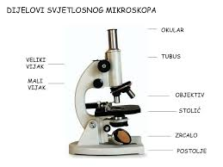

Slide 5
Domaći rad:
Prepiši slijedeća pitanja u bilježnicu i odgovori pomoću googla:
KOJI JE HRVATSKI NAZIV MIKROSKOPA?
TKO JE PRVI OTKRIO MIKROSKOP?
ŠTO JE MIKROSKOPIRAO?
GDJE SVE IMAMO MIKROSKOPE U ZADRU?

